Slide 1
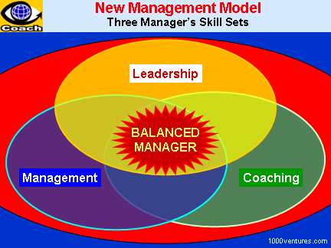
MANAGEMENT. LEADERSHIP. COACHING-elemente comune și diferențieri
Propunător: Nedelcu Adina Maria
Școala Gimnazială Nr. 11 Buzău

Slide 2
CE ESTE COACHINGUL?
Noțiunea de coaching, originară din limba engleză și împrumutată domeniului sportiv, înseamnă „antrenament”, „antrenare” și se referă la un parteneriat între un coach (antrenor) și clientul său, client care dorește să atingă un anume obiectiv, în sensul evoluției sau creșterii performanței sale, în plan profesional și/sau individual.
Conceptul a apărut în urmă cu mai mult de 25 de ani și a fost puternic influențat de succesul programării neuro–lingvistice(NLP), în America.
Coachingul a evoluat ca metodă de dezvoltare personală și este, actualmente, o ramură de consultanță extrem de prolifică, foarte apreciată, cu rezultate excelente și, uneori, chiar uimitoare, având o viziune eminamente practică, pozitiv orientată spre dezvoltarea potențialului uman. .

Slide 3

COACH/ COACHING
Se pare că există mai multe tipuri sau sisteme de coaching, fiecare coach având propria sa cale de a-și conduce clientul către țelurile pozitive pe care acesta și le-a stabilit:
- coaching eclectic
- coaching specific-NLP
- coaching sistemic
- focusing
- analiza tranzacțională
- coaching informal (de exemplu, coachingul bazat pe principii spirituale)
În aceeași ordine de idei, există diferite școli de coaching, fiecare școală având propria definiție a coachingului, propriile instrumente de lucru și propriile așteptări.

Slide 4

ESENȚA COACHINGULUI
În urmă cu peste două decenii, Timothy Gallwey, pedagog și expert în tenis la Universitatea Harvard, a identificat esența coachingului:
Coachingul descătușează potențialul oamenilor cu scopul de a le maximiza performanțele.
Un cauch se gândește la oamenii săi în raport cu potențialul, nu cu performanța lor. Pentru a scoate ce este mai bun în oameni, trebuie să credem că aceștia dețin un potențial maxim.

Slide 5
CÂND, UNDE ȘI DE CE UTILIZĂM COACHING?
Coachigul poate fi utilizat proactiv, pe toată durata activității sau la evaluarea acesteia.
Oportunități de a aplica coachingul la locul de muncă:
  Motivarea personalului -Planificarea și verificarea
  Delegarea -Probleme relaționale
  Rezolvarea problemelor -Dezvoltarea personalului
  Evaluări și aprecieri -Munca în echipă
  Team building

Slide 6
CE URMĂREȘTE UN COACH?
să genereze
Calitatea și cantitatea inputului Alegere personală și control
Întrebări Reamintire Interes Unicitate Stimă Asumarea
despre de sine responsabilității
Performanță Învățare Plăcere Potențial Încredere Automotivare
CONȘTIENTIZARE
RESPONSABILITATE
Productivitate superioară
Comunicare îmbunătățită
Relații de muncă mai funcționale
Calitatea vieții angajaților
Stimă de sine crescută

Slide 7
COACHING ȘI PERFORMANȚĂ
Dacă fie calitatea performanței, fie învățarea din experiență sunt importante, coachingul este obligatoriu. Dacă niciuna din acestea nu este importantă, atunci dați ordine, dacă trebuie!
Performanța=a depăși așteptările, a stabili și atinge cele mai înalte standarde, care invariabil depășesc solicitările și așteptările celorlalți
=expresia potențialului cuiva
Coachingul este stilul managerial esențial sau instrumentul destinat optimizării potențialului și performanței oamenilor.

Slide 8

CARE ESTE NIVELUL DE PERFORMANȚĂ PE CARE DORIM SĂ ÎL ATINGĂ UNITATEA PE CARE O MANAGERIEM?
Coachingul poate conduce la performanță dincolo de așteptările managerului/liderului/coach-ului și chiar dincolo de visurile performerului.
Performanța, învățarea și plăcerea sunt cu siguranță interdependente. Toate sunt accentuate de niveluri ridicate ale conștientizării-obiectiv fundamental al coachingului, însă este posibil să ne concentrăm asupra dezvoltării uneia dintre ele, cu succes, deși doar pentru o perioadă limitată de timp.
Când una din cele trei este neglijată, celelalte două vor avea de suferit. De exemplu, performanța nu poate fi susținută în absența
învățării și a plăcerii.

Slide 9
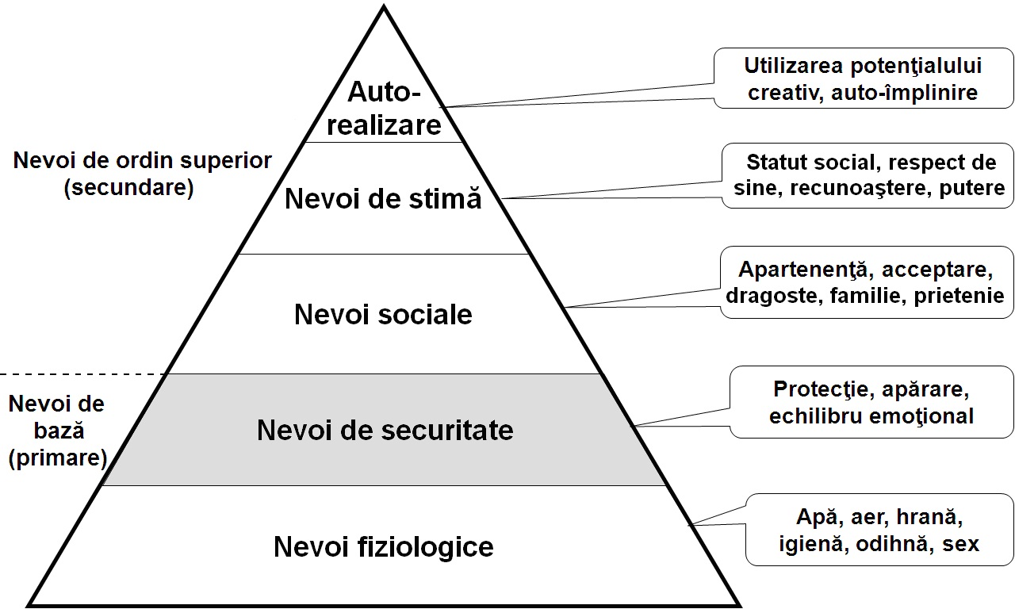

COACHINGUL, MOTIVAȚIA ȘI MASLOW
COACH
CULTURA ORDINELOR

Slide 10
COACHINGUL, MOTIVAȚIA ȘI MASLOW
Nevoia către care se îndreaptă un amplu segment al societății moderne este credința în sine.
Metodele tradiționale de management sunt deficitare când vine vorba despre satisfacerea acestor nevoi.
Dorința managerilor de a deține controlul descurajează încercarea de a întări încrederea în sine a celor pe care îi conduc.

Slide 11

COACHINGUL ÎN MANAGERIAT
ECHIPĂ
SARCINĂ DE LUCRU
ÎNTREBĂRI DE COACHING
ȚELURI-ÎNȚELEGEREA CLARĂ A REALITĂȚII
PLAN COMUN DE ACȚIUNE
RESURSE ȘI IDEI=OPȚIUNI
Este foarte important ca managerul/coach să stabilească tipul potrivit de relații cu membrii echipei pe care o conduce.
Comportamentul său va fi considerat drept model pentru echipă.
Dacă managerul/coach stabilește un climat deschis și onest, și el va dovedi de la început transparență și onestitate.

Slide 12

MANAGERUL ÎN CALITATE DE COACH
În mod tradițional, managerul este cel care deține salariul, cheia către promovare și, totodată, ,,securea”. Dar coachingul nu-și poate atinge potențialul maxim decât dacă relația dintre coach și discipol este una de parteneriat, bazată pe încredere, siguranță și presiune minimă.
Coachingul necesită cele mai bune calități ale managerului: empatie, integritate, detașare, disponibilitate.

Slide 13
MANAGERUL ÎN CALITATE DE COACH
COACHING
Executantul ALEGE să-și asume responsabilitatea
Șeful ȘTIE ce se întâmplă
Majoritatea managerilor se vor poziționa între aceste extreme, însă coachingul se situează într-un plan cu totul diferit, combinând beneficiile extreme și eliminând riscurile implicite.

Slide 14
MANAGERUL ÎN CALITATE DE COACH
Managerul are două funcții:
De a îndeplini o sarcină
De a-și dezvolta oamenii
Numeroși manageri se regăsesc în situația de a da ordine, recunoscând că le este imposibil să îndeplinească toate sarcinile singuri.
Când echipa este condusă prin coaching, sarcinile sunt îndeplinite și echipa se dezvoltă în același timp. Cu cât o echipă este mai conștientă atât la nivel individual, cât și colectiv, cu atât mai bine va performa.
dacă utilizează coachingul
ca stil de management

Slide 15
DE CE COACHING?
Performanță și productivitate îmbunătățite
Dezvoltarea angajaților. Îmbunătățirea calității vieții angajaților
Îmbunătățirea învățării
Relații îmbunătățite. Personal mai motivat
Mai mult timp pentru manager
Idei mai creative
Flexibilitate și adaptabilitate la schimbare
Răspunsuri mai rapide și mai eficiente în situații de urgență
Dezvoltarea unor abilități existențiale

Slide 16

DIRECȚIA CAUCHINGULUI ÎN VIITOR
Coachingul nu este un panaceu pentru toate ,,relele” din domeniul muncii, din viață sau din lume, însă este infinit mai mult decât un instrument menit a-i ajuta pe directorii stresați sau o metodă mai bună de management care poate fi utilizată într-o varietate de situații, precum panificarea, delegarea sau rezolvarea problemelor.
Coachingul este una din cele mai acceptabile abilități în vederea dezvoltării umane. Ne solicită să ne suspendăm convingerile limitative despre oameni, inclusiv asupra noastră, să abandonăm vechile obiceiuri și să ne eliberăm de modalitățile redundante de gândire.

Slide 17
Bibliografie:
1. Sir John Whitmore, Coaching pentru performanță, București, Publica, 2014
2. Florea N. - Training, coaching, mentoring. Metode și modele, ed. CH Beck, București, 2014;
3. O Connor, Joseph; Lages, Andrea, Coaching cu NLP, București, Curtea Veche Publishing, 2019
Leading, coaching, and managing; which hat to wear and when
https://www.pmi.org/learning/library/leading-coaching-managing-hat-wear-6029
https://en.wikipedia.org/wiki/Albert_Mehrabian

